Slide 1
NESTEHUKKA

Slide 2
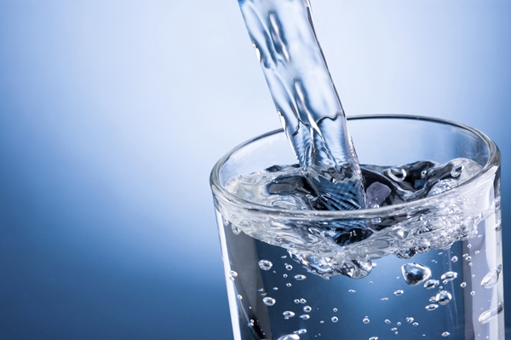
Nestehukka
Dehydraatio = kuivuminen, kuivumistila
Nestehukka tai nestevajaus on elimistön kuivumistila, jolloin nesteen saanti on vähäisempää kuin sen kulutus

Slide 3
Nestehukka
Jo muutaman prosentin vaje elimistön nestemäärässä voi aiheuttaa ongelmia
Aikuisen ihmisen painosta yli puolet on vettä: ⅔ on solujen sisällä, ⅓ on soluvälinesteenä ja plasmana.
Elimistön veden määrä kuvastaa tasapainoa, mikä muodostuu juomasta ja ruoasta saadun nesteen sekä hiilihydraattien aineenvaihdunnassa syntyneen veden ja menetetyn veden välille.
Terveen aikuisen elimistö kertoo yleensä nesteen tarpeen janon tunteena, mutta ikääntyneellä ja pikkulapsella janon tunnetta ei välttämättä ilmene, joten heidän nesteytyksestä täytyy huolehtia.

Slide 4
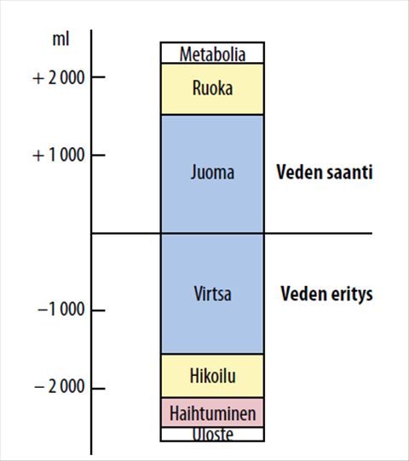
Mikä aiheuttaa?
Vettä poistuu elimistöstä iholta ja hengitysteistä haihtumalla, hikenä, virtsana ja ulosteen mukana.
Nesteen haihtumiseen vaikuttavat ilman lämpötila ja suhteellinen kosteus, ilman virtaus, ruumiinlämpö, fyysinen aktiivisuus ja vaatetus.

Slide 5
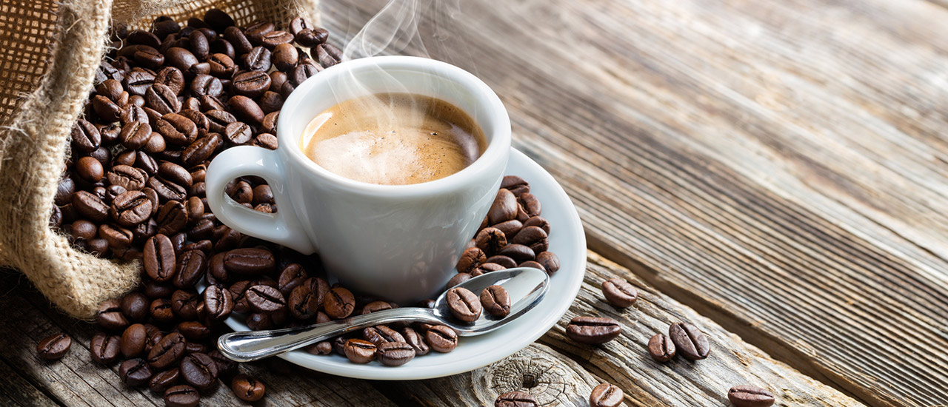
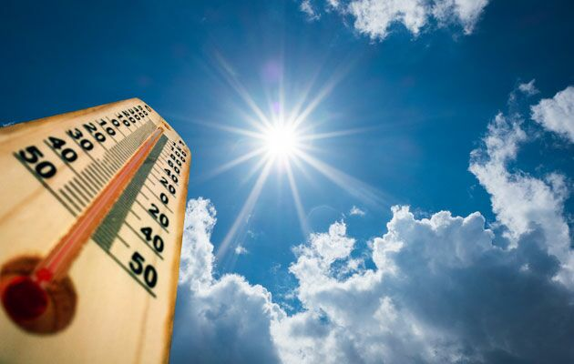
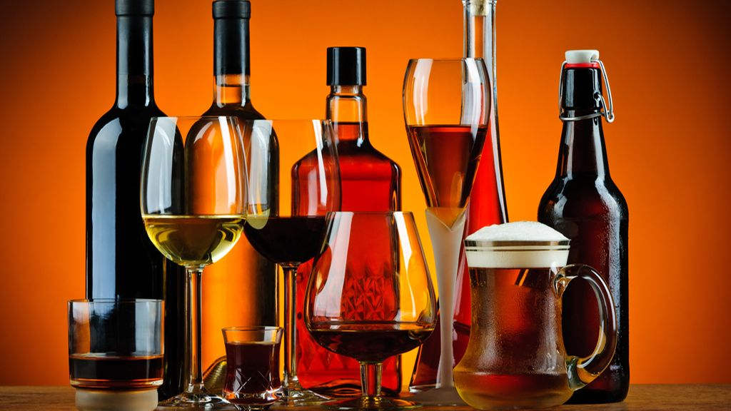
Mikä aiheuttaa?
Kesähelteet altistavat nestehukalle. Juominen tärkeää helteillä.
Ilmastoiduissa sisätiloissa mekaaninen ilmavirtaus lisää veden haihtumista ja näin kuivumista.
Kahvi, tee ja alkoholi toimivat diureetteina eli niillä on ominaisuuksia poistaa nestettä elimistöstä.
Liikkuessa ja saunoessa hien mukana haihtuu nestettä
Oksennus- ja ripulitauti

Slide 6
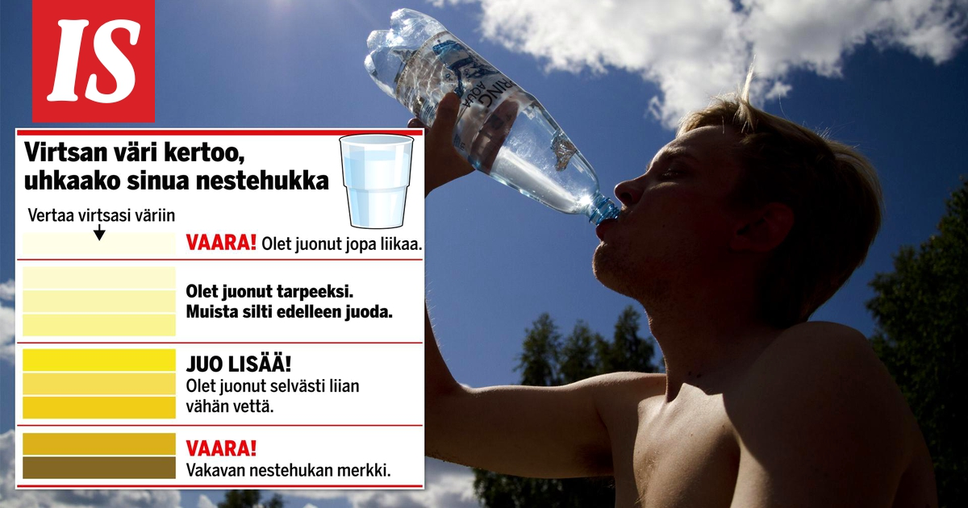
Oireet
päänsärky
ärtymys
heikentynyt verenkierto
sykkeen nousu
verenpaineen lasku
väsymys, liikkuminen voi tuntua jopa ylivoimaiselta
lihaskrampit
jalkojen ja sormien turpoaminen
huimaus
pahoinvointi / oksentelu
sekavuus
nestehukan pitkään jatkuessa : ihon ja limakalvojen kuivuminen,vähentynyt virtsan eritys, ihon kimmoisuus vähentynyt

Slide 7
Seurauksia
Nestehukka vaikuttaa elimistön kalium-natrium tasapainoon, mikä vaikuttaa puolestaan koko elimistön nestekiertoon. Kun nesteestä on puutetta, sydän joutuu tekemään tavallista enemmän töitä. Tämä voi pahentaa sydän- ja verisuonitautien oireita. Nestehukka voi lisätä sydämen eteisvärinää ja rytmihäiriöitä.
Nestehukka vaikuttaa aivojen verenkiertoon, mikä heikentää toimintakykyä nopeasti, jolloin keskittyminen ja tarkkaavaisuus herpaantuvat, motoriikka heikkenee sekä reaktiokyky laskee.
Diabeetikoille nestehukka voi vaikuttaa insuliinitasapainoon.

Slide 8
Seurauksia
Krooninen eli pitkäaikainen nestehukka voi aiheuttaa:
munuaiskiviä
lihas-, maksa- ja niveloireita
Mahdollisia komplikaatioita ovat myös:
tajuttomuus,
kouristuskohtaus, sokki
kooma, pysyvä aivovaurio
tai pahimmillaan kuolema

Slide 9
Hoito
Nestehukan epäilyksen synnyttyä, on heti hakeuduttava varjoon ja juotava nestettä, vettä.
Jos pystyt syömään normaalisti, vesi riittää silloin. Jos et kuitenkaan pysty syömään, tulee nesteytystä olla enemmän, mutta nestettä tulee nauttia pikkuhiljaa.
Veden seassa olevat sokerit ja suolat ovat hyviä keinoja palauttamaan nestetasapainon esimerkiksi silleen veteen sekoitettuna tai sitten esimerkiksi erilaiset vichyt ja kivennäisjuomat ovat hyviä vaihtoehtoja.
Jos oireet ovat kuitenkin vakavammat, kuten sekavuus, kuume tai oksentelu, tulisi hakeutua lääkäriin.
Vakava nestehukka hoitamattomana voi aiheuttaa esimerkiksi munuaisten vajaatoimintaa.

Slide 10
Ennaltaehkäisy
Juominen on tärkeää jokaiselle, koska se ylläpitää elimistön nestetasapainoa. Nesteen tarpeeseen vaikuttavat ihmisen koko, paino, ikä, ilman lämpötila ja liikunnan määrä. Myös sairaudet on huomioitava.
THL:n mukaan:
Lapsi tarvitsee noin 1-1,5 litraa nestettä päivässä
Aikuinen tarvitsee noin 2-3 litraa nestettä päivässä
Ikääntynyt tarvitsee noin 1-1,5 litraa nestettä päivässä
Nestemäärä koostuu yhteensä päivän juomista ja ruoan mukana tulleesta nesteestä. Vesi on paras janojuoma.

Slide 11
Lähteet
https://www.kaypahoito.fi/nix01005
https://yle.fi/uutiset/3-8522081
https://www.duodecimlehti.fi/duo99636
https://seura.fi/terveys/10-kysymysta/varo-nestehukkaa-nestehukan-ensioireet-ovat-hyvin-samantapaisia-kuin-auringonpistoksessa/
https://thl.fi/fi/ajankohtaista/kampanjat/kesaterveys/muista-vedenjuonti-valta-nestehukka
https://yle.fi/uutiset/3-6705803
https://www.oireet.fi/nestehukka.html
Kuvat:
https://im.mtv.fi/image/3450298/landscape16_9/1024/576/bd3290ea8f1fb1624526b25131ccfa0a/FB/alkoholi-olut-viini-viina.jpg
https://kotiliesi.fi/wp-content/uploads/2018/04/pahaa-kahvia.jpg
https://cdn.aok.wp.s-cloud.fi/uploads/sites/3/2020/04/27141443/7627bf28-8cee-422b-8b52-1a6a6201c621.jpg
https://seura.fi/awpo/img/2016/07/helle.jpg

